Slide 1
TÁBLÁZATKEZELÉS II.
BEVEZETÉS AZ ALKALMAZOTT INFORMATIKÁBA
2022.03.10.

Slide 2
ADATKEZELÉS
a táblázatkezelő nem adatbáziskezelő
nagy mennyiségű adat biztonságos tárolására alkalmatlan
a tábla korlátozott mérete miatt kizárt pl. az összes BME hallgatói adat tárolása
nehézkes a jogosultságok beállítása (csak a lap jelszavas védelmével oldható meg)
változások naplózása korlátozottan lehetséges
alkalmas viszont – főként kisebb mennyiségű adat esetén
adatok (különböző szempontok szerinti) gyors rendezésére
adott feltételeknek megfelelő adatsorok kiszűrésére
származtatott adatok előállítására
diagramok készítésére
Notes:
érték:
szöveg: „Aladár”
szám: 1000
hivatkozás: A2
elnevezett cella: azonosító
tartomány: abszolút vagy relatív hivatkozás, vagy elnevezett tartomány
index: egy szám, amely 1-től megy maximum addig, ahány oszlopa van a tartománynak
[rendezett]: igaz vagy hamis lehet az értéke, alapértelmezettként hamis (ha csak 3 argumentumot adunk meg)
ha hamis akkor csak a pontos egyezést veszi figyelembe
ha igaz, akkor a legközelebbi értéket adja vissza (pl. itt a példában „Boldizsár” vagy „Carmen” esetén Béla, míg ”Cili” esetén Cecília sorát.

Slide 3
ADATTÁBLÁK
Az adatokat és összefüggéseik, melyeket sorokban és oszlopokban tároljuk, de ezek speciális tulajdonságokkal rendelkeznek.
Rekord: a táblázat sorai, logikailag összetartozó adatok (“egyed”)
sorok sorrendje közömbös
nem lehet két teljesen egyforma sor
nem lehet üres sor
Mező: a táblázat oszlopai, azonos mennyiségre vonatkozó adatok (az “egyed” attribútumai)
az oszlopok egyedi névvel rendelkeznek (mezőnév)
ne tartalmazzon az egyed más attribútumából levezethető értéket (redundancia)
(pl. adóazonosító jel tárolása esetén felesleges a születési idő tárolása)

Slide 4
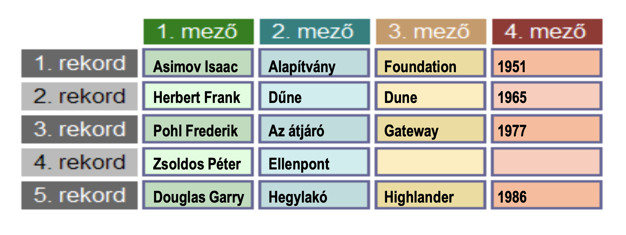
azonos típusú adatok
Notes:
Pl itt egyed egy személy és attribútum az általa írt könyv

Slide 5
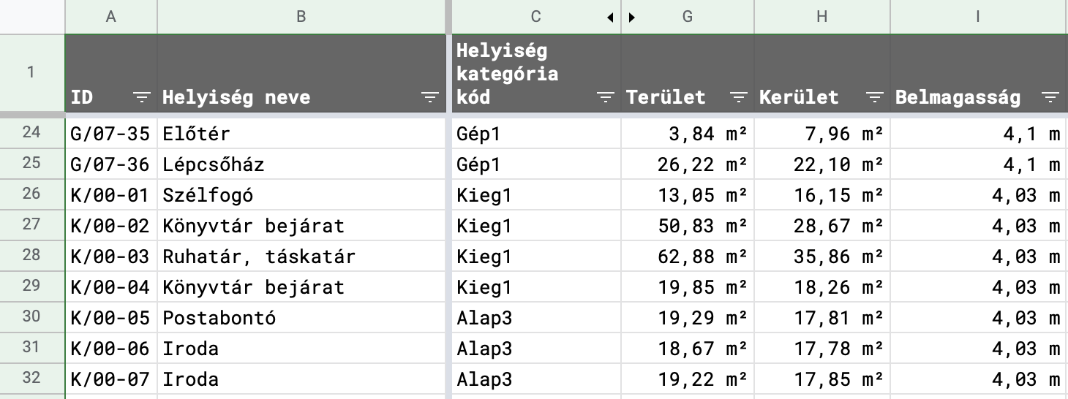
Elsődleges kulcs: egy olyan attribútum, ami egy sort azonosít, így egyedi az értéke
Notes:
Példa adatbázis: BME hallgatók adatai
sorok: személyek
oszlopok: Neptun kód, Vezetéknév, Keresztnév, Születési év, Kar, Szak stb.
Ebben az esetben az elsődleges kulcs a Neptun kód, mivel az mindenkinél különbözik.
Mondjunk példát lehetséges redundanciára a BME hallgatóinak adatai tárolásakor!

Slide 6
SZŰRÉS és RENDEZÉS
A szűrő bekapcsolásával korlátozhatjuk, hogy az adattábla mely sorai jelenjenek meg, vagy rendezhetjük a sorokat valamely oszlop szerint.
szűrő bekapcsolása

Slide 7
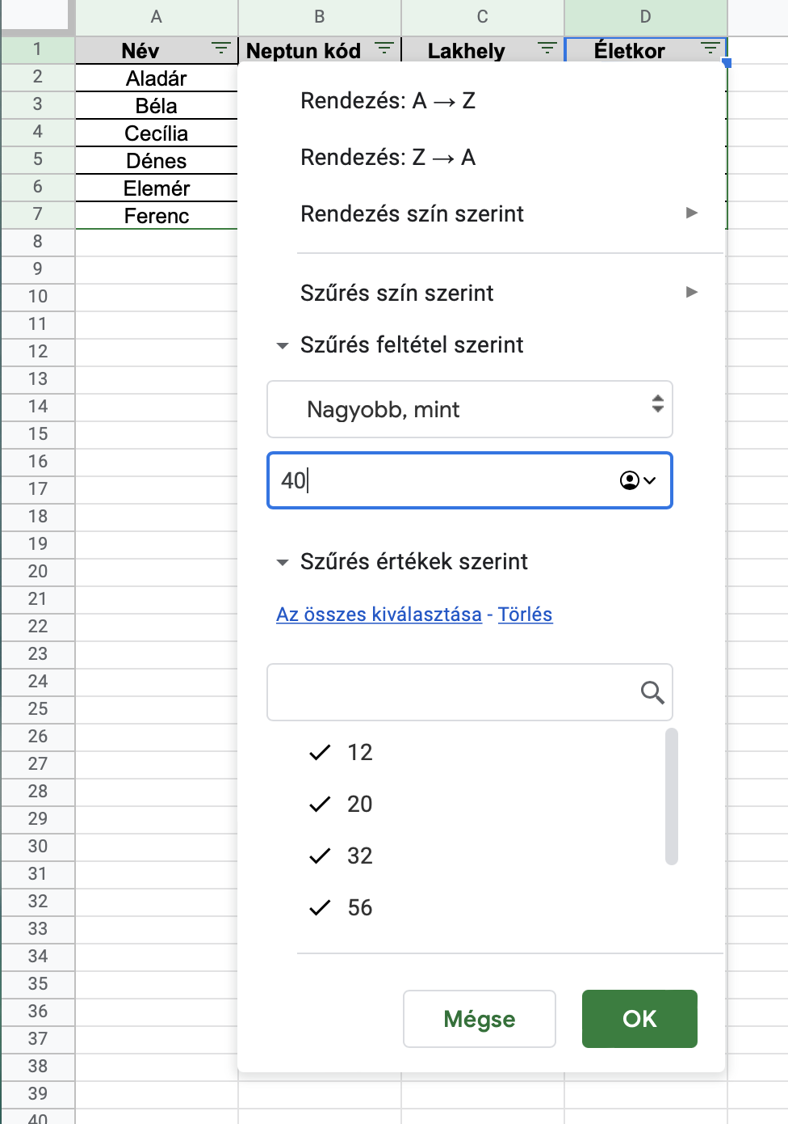
aktív szűrő

Slide 8
(feltételes) AGGREGÁLÁS
SZUM(…)
SZUMHA(tartomány; kritérium; [összegzési tartomány])
SZUMHATÖBB(szum tartomány; kritérium tartomány1; kritérium 1; ... )
ÁTLAG(…)
ÁTLAGHA(tartomány; kritérium; [átlagolási tartomány])
ÁTLAGHAHATÖBB(átlag tartomány; kritérium tartomány1; kritérium 1; [...])
DARAB(...) vagy DARAB2(...)
DARABTELI(tartomány; kritérium)
DARABHATÖBB(tartomány1; kritérium1; [...])

Slide 9
Mit adnak vissza az alábbi képletek?
=DARABTELI(D2:D7; „>=60”)
=DARABHATÖBB(C2:C7; „Budapest”; D2:D7; „>30”)
=ÁTLAGHA(D2:D7; „>=60”; E2:E7)

Slide 10
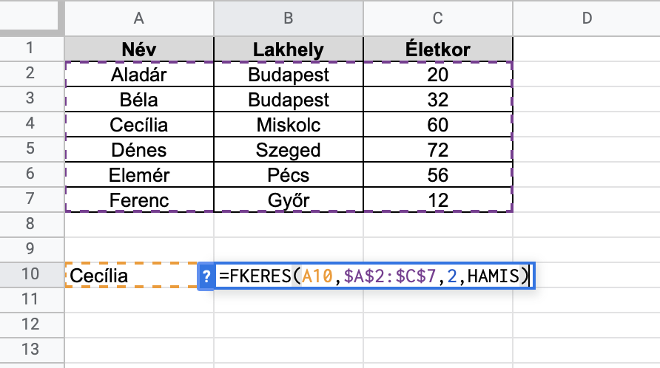
KERESÉSI és HIVATKOZÁSI függvények
FKERES(érték; tartomány; index; [rendezett]):
adott érték sorának keresése egy tartomány bal oldali oszlopában, majd e sor adott oszlopában lévő érték visszaadása
Mi lesz a B10 cella értéke?
Notes:
érték:
szöveg: „Aladár”
szám: 1000
hivatkozás: A2
elnevezett cella: azonosító
tartomány: abszolút vagy relatív hivatkozás, vagy elnevezett tartomány
index: egy szám, amely 1-től megy maximum addig, ahány oszlopa van a tartománynak
[rendezett]: igaz vagy hamis lehet az értéke, alapértelmezettként hamis (ha csak 3 argumentumot adunk meg)
ha hamis akkor csak a pontos egyezést veszi figyelembe
ha igaz, akkor a legközelebbi értéket adja vissza (pl. itt a példában „Boldizsár” vagy „Carmen” esetén Béla, míg ”Cili” esetén Cecília sorát.

Slide 11
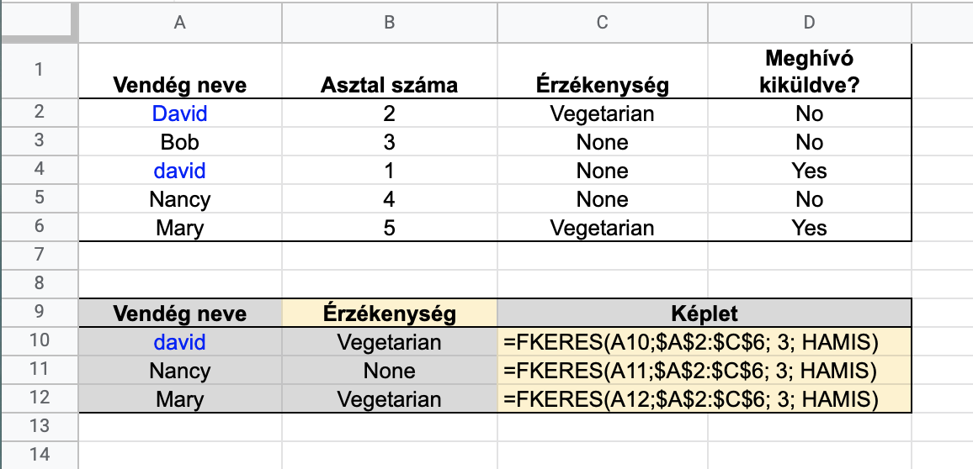
??

Slide 12
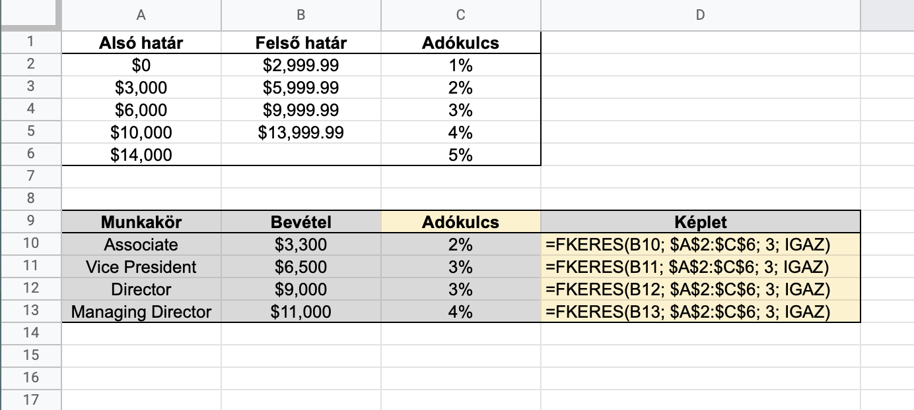
??

Slide 13
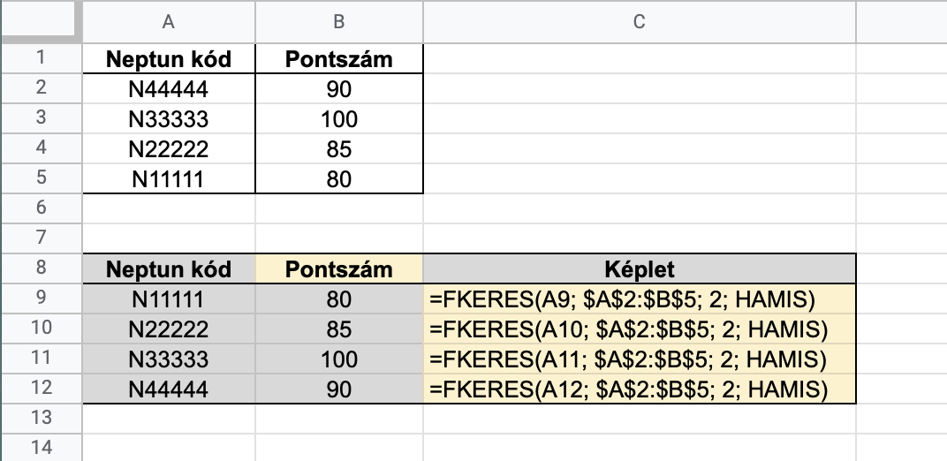
??

Slide 14
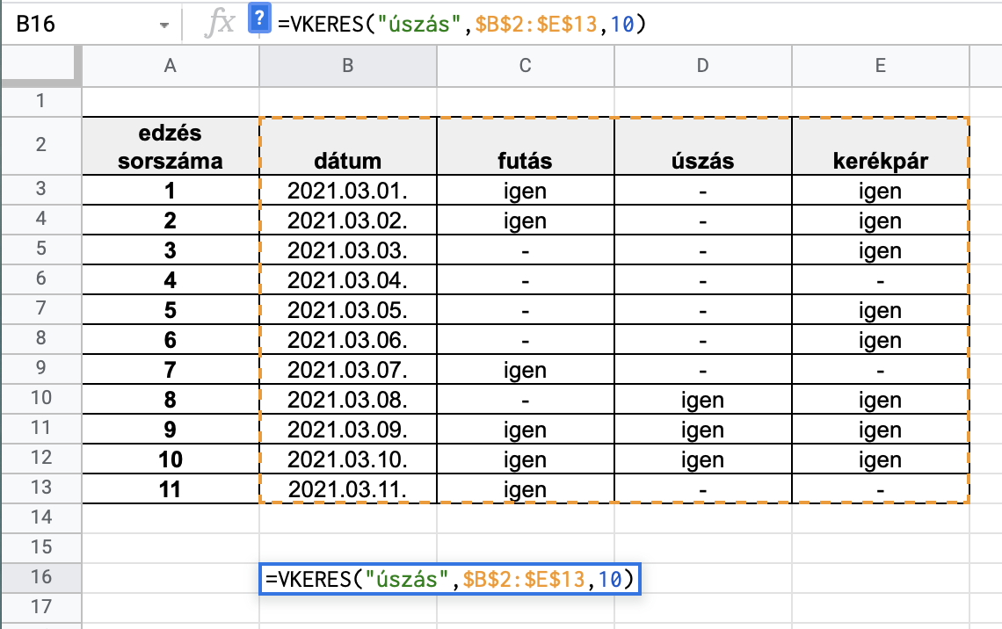
KERESÉSI és HIVATKOZÁSI függvények
VKERES(érték; tartomány; index; [rendezett]):
adott érték oszlopának keresése egy tartomány fölső sorában, majd ezen oszlop adott sorában lévő érték visszaadása
Mi lesz a B16 cella értéke?

Slide 15
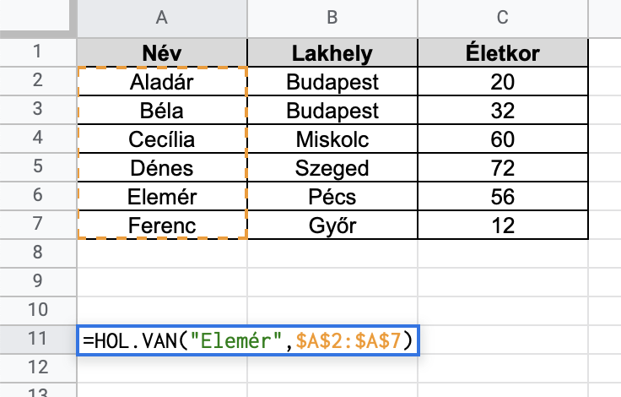
KERESÉSI és HIVATKOZÁSI függvények
HOL.VAN(érték; tartomány; [keresés típusa]):
adott elemnek egy tartományban elfoglalt pozíciója
Mi lesz az A11 cella értéke?
Notes:
érték: szám, szöveg, hivatkozás
tartomány: egy dimenziós tartomány (pl. sor vagy oszlop)
keresés típusa: lehetséges értékei: -1, 0, 1 (alapértelmezetten 1) -1: csökkenő sorrendben vagy Z-A-ig rendezett adatok, közelítő egyezés, a legkisebb olyan értéket adja vissza, ami nagyobb vagy egyenlő a keresett értéknél
0: pontos egyezés
1: növekvő sorrendben vagy A-Z-ig rendezett adatok, közelítő egyezés, a legnagyobb olyan értéket adja vissza, ami kisebb vagy egyenlő a keresett értéknél

Slide 16
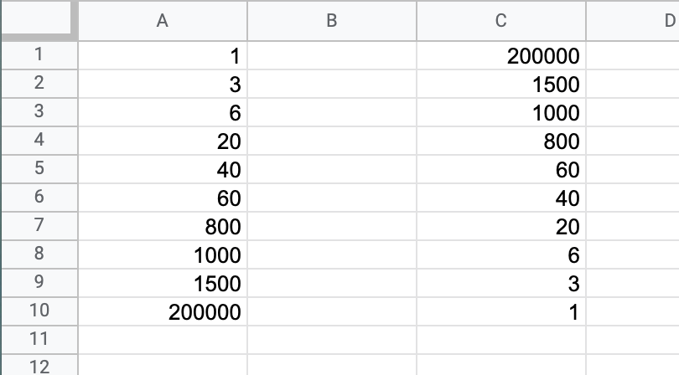
Mit adnak vissza az alábbi képletek?
=HOL.VAN(5; A1:A10)
=HOL.VAN(5; A1:A10; 1) =HOL.VAN(5; A1:A10; 0)
=HOL.VAN(5; C1:C10; -1)
Bónusz: =HOL.VAN(5; C1:C10; 1)?

Slide 17
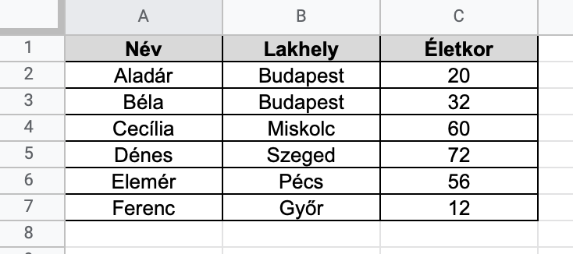
KERESÉSI és HIVATKOZÁSI függvények
INDEX (tartomány; [sor]; [oszlop]):
adott tartomány adott sorában (és oszlopában) lévő érték
Mit adnak vissza az alábbi képletek?
=INDEX(A2:C7; 5; 3)
=INDEX(A2:C7; 3) =INDEX(A2:C7; 0; 2)
Notes:
tartomány: lehet 1d vagy 2d
sor/oszlop: alapértelmezetten 0, ami azt jelenti, hogy az egész sort/oszlopot kilistázza

Slide 18
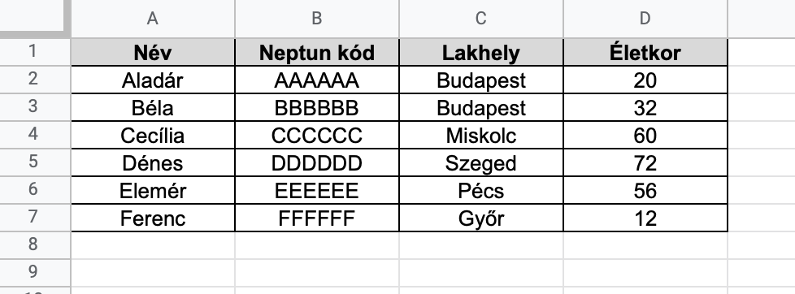
ÖSSZETETT KERESÉS
Az FKERES hátránya, hogy mindenképpen a tartomány első oszlopában keres, így a tartomány előtti oszlopokra nem tudunk hivatkozni.
A “Neptun kód” alapján hogyan keressük ki a táblázatból a “Név” értéket?
=INDEX(A2:D7; HOL.VAN(“EEEEEE”;B2:B7;0); 1)
=INDEX(A2:D7; HOL.VAN(“EEEEEE”;B2:B7;0); HOL.VAN(“Név”;B2:B7;0))

Slide 19
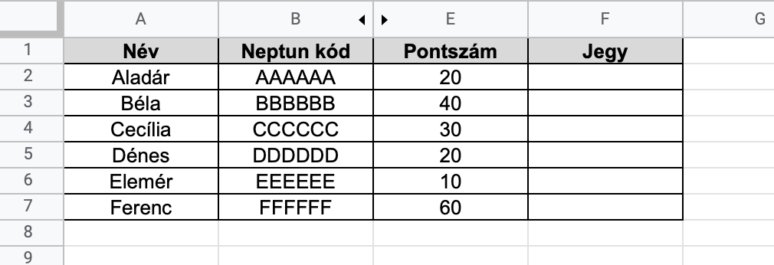
KERESÉSI TÁBLA
Összetett ha függvények helyett érdemes keresési táblákat és keresési függvények használhatók osztályba sorolásokhoz. Egy példán keresztül vizsgáljuk meg a problémát.
Példa: Határozzuk meg a pontszámok alapján a jegyeket!
???
Ponthatárok
0 - 19 | 1
20 - 29 | 2
30 - 39 | 3
40 - 49 | 4
50 - 60 | 5
=HA(E2>49; 5; HA(E2>39; 4; HA(E2>29; 2; 1)))

Slide 20
???
KERESÉSI TÁBLA
A feladat megoldható keresési táblával is:
=FKERES(E2;$H$3:$J$7;3)
A keresési tábla utólag változtatható, sokkal átláthatóbb, mint egy többszörösen összetett HA függvény.

Slide 21
HIBAKEZELÉS
HAHIBA (érték; [érték hiba esetén]):
az első argumentummal tér vissza, hogyha az nem hiba, egyébként a második argumentummal (vagy ha nincs megadva, akkor üres értékkel)
=FKERES(“KKKKKK”; B2:D7; 2)
Javítsuk a képletet, hogy figyelmeztessen arra, hogy nem létező Neptun kódra kerestünk rá!
Notes:
=HAHIBA(FKERES(„KKKKKK”; B2:D7; 2); „nem létező Neptun kód!”)

Slide 22
Fejér Tamás – Strommer László – Fehér Eszter
BME Építészmérnöki Kar
Morfológia és Alkalmazott Geometria Tanszék

